Slide 1
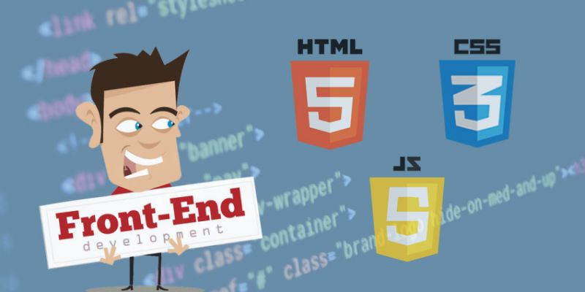
Lập trình viên Frontend

Slide 2
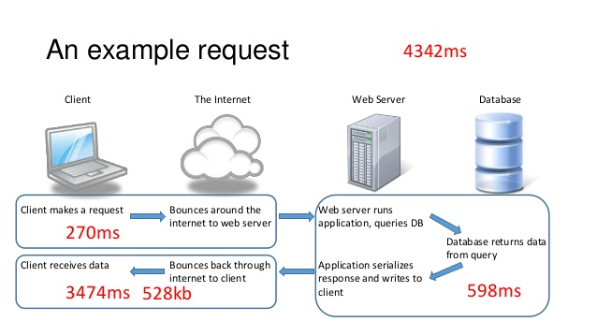
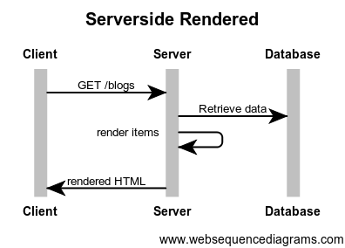
Cơ chế server-side rendering

Slide 3
ưu điểm của SSR
Initial load nhanh, dễ otpimize, vì toàn bộ dữ liệu đã được xử lý ở server. Client chỉ việc hiển thị.
Các web framework từ xưa đến nay đều hỗ trợ cơ chế này
Dễ hiểu và dễ code hơn. Developer chỉ cần code 1 project web là được, không cần phải tách ra front-end và back-end
SEO tốt vì khi bot của Google, Bing vào web sẽ thấy toàn bộ dữ liệu dưới dạng HTML.
Chạy được trên phần lớn mọi trình duyệt, kể cả disable JavaScript vẫn chạy tốt

Slide 4
Nhược điểm SSR
Mỗi lần người dùng chuyển trang là site phải load lại nhiều lần, gây khó chịu
Nặng server vì server phải xử lý nhiều logic và dữ liệu. Có thể sử dụng caching để giảm tải.
Tốn băng thông vì server phải gửi nhiều dữ liệu thừa và trùng (HTML, header, footer).
Tương tác không tốt như Client Side rendering vì trang phải refresh, load lại nhiều lần.

Slide 5
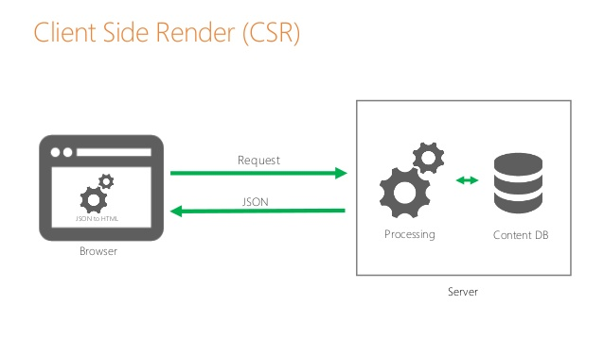
Cơ chế client-side rendering

Slide 6
Ưu điểm của Client-side rendering
Page chỉ cần load một lần duy nhất. Khi user chuyển trang hoặc thêm dữ liệu, JavaScript sẽ lấy và gửi dữ liệu từ server qua AJAX, hoặc Fetching data lên server . User có thể thấy dữ liệu mới mà không cần chuyển trang.
Chuyển logic sang client nên giảm tải được một phần cho server.
Giảm được băng thông do chỉ cần lấy JSON và dữ liệu cần thiết, thay vì phải lấy toàn bộ trang
Với các ứng dụng cần tương tác nhiều, SPA hoạt động mượt mà hơn vì code chạy trên browser, không cần load đi loại lại nhiều

Slide 7
Nhược điểm của Client-side rendering
Initial load sẽ chậm hơn nếu không biết optimize. Lý do là broser phải tải toàn bộ JavaScript về (khá nặng), parse và chạy JS, gọi API để lấy dữ liệu từ server (chậm), sau đó render dữ liệu
Đòi hỏi project phải chia làm 2 phần riêng là back-end (REST api) và front-end nên khó code hơn
Không chạy được nếu JavaScript bị disable, hoặc ở các trình duyệt cũ không nhận JavaScript ES6 (Có thể dùng transpiler và polyfill nhưng sẽ làm tăng kích cỡ file js)
SEO không tốt bằng Server Side Rendering (Do bot crawl không đọc được dữ liệu). Để giải quyết, ta phải kết hợp thêm SSR (Bot mới của Google đọc được client-side rendering rồi).
Nếu client sử dụng mobile, device yếu thì khi load sẽ bị chậm

Slide 8
Lộ trình học frontend 2021
https://github.com/kamranahmedse/developer-roadmap/blob/master/img/frontend.png?year-2021-2

Slide 9
Ai tham gia vào lập trình web ?
1/ Designer : Thiết kế giao diện website.
2/ Frontend developer : Lập trình giao diện. Xử lý các logic nghiệp vụ tương tác trực tiếp với user
3/ Backend developer : Lập trình API, Database, Admin quản trị …
4/ Tester : kiểm thử, test bug, test yêu cầu chức năng hệ thống.
5/ Senior developer(Team leader) : Lập trình viên cấp cao (Trưởng nhóm): Am hiểu toàn bộ nghiệp vụ của công việc cho đến kỹ thuật lập trình . Chia công việc, kiểm soát các tiến trình công việc, giải quyết các vấn đề mà các thành viên khác gặp phải….

Slide 10
Cần biết kiến thức gì để lập trình website ?
+ Frontend: HTML, CSS, Javascript, Photoshop, kỹ năng khác.
+ Backend :
. Bao gồm toàn bộ kỹ năng của frontend.
. Thành ít nhất một ngôn ngữ lập trình (PHP, Java, .NET, RUBY, Javascritp-Nodejs….)
. Thành thạo ít nhất một ngôn ngữ truy vấn cơ sở dữ liệu SQL như: Mysql, SQLServer, MongoDB, NoSQL….
+ Fullstack : Thành thạo cả 2 yêu cầu trên và thành thạo về : webserver, domain, hosting….

Slide 11
Cơ hội nghề nghiệp của bạn !!!
1/ Làm việc tại công ty Outsourcing : Công ty chuyên gia công phần mềm, làm sản phẩm cho các công ty khác.
2/ Làm việc cho công ty Product: Công ty chuyên tự phát triển phần mềm, sản phẩm cho công ty mình.

Slide 12
Cơ hội nghề nghiệp của bạn (tiếp)
Fresher/Junior Developer : Mức lương : 300-800$. K/N : 6 tháng – 1 năm.
Developer : Mức lương : 600-1200$. K/N: 1 – 3 năm.
Senior Developer: Mức lương : 1000-1800$(hoặc hơn) . Tối thiểu 3 năm trở lên.
Technical Lead : Mức lương : 1500-3000$(hoặc hơn). Tối thiểu 5 năm trở lên.
Software Architect. Kinh nghiệm tối thiểu trên 10 năm.

Slide 13

Thank You !!!

